Slide 1



Conception et réalisation
d’une plateforme éducative
avec génération de supports
avec IA
Présenté par :
Idriss Kacem
Encadré par :
Mahdi Mili
Ala Eddine Khouja

Slide 2
Table des matières:
1
Introduction
2
Analyse & spécification
des besoins
3
4
Conception
Réalisation
5
Démonstration
6
Conclusion

Slide 3
Introduction

Slide 4




Contexte académique et présentation
de l’organisme d’accueil
Solutions web
Domaine
Serveur cloud
MailSuite

Slide 5

Problématique
Absence de génération automatique d'examens personnalisés
Manque de personnalisation de l'apprentissage
Charge de travail excessive pour les enseignants
Accès limité aux contenus éducatifs

Slide 6
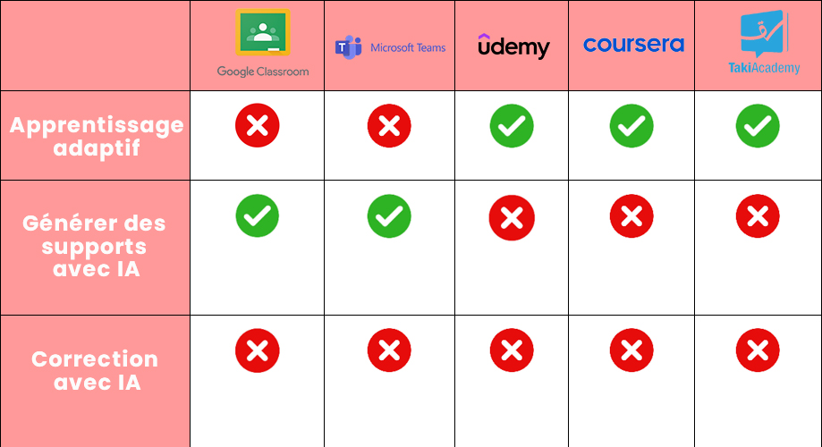
Etude de l’existant

Slide 7





Solution
Accéder à tous
les cours en ligne
Générer les supports
personnalisés
Voir les supports et les feedbacks
Gérer son profil

Slide 8






Convivialité
Extensibilité
Performance
Evolutivité
Sécurité

Slide 9
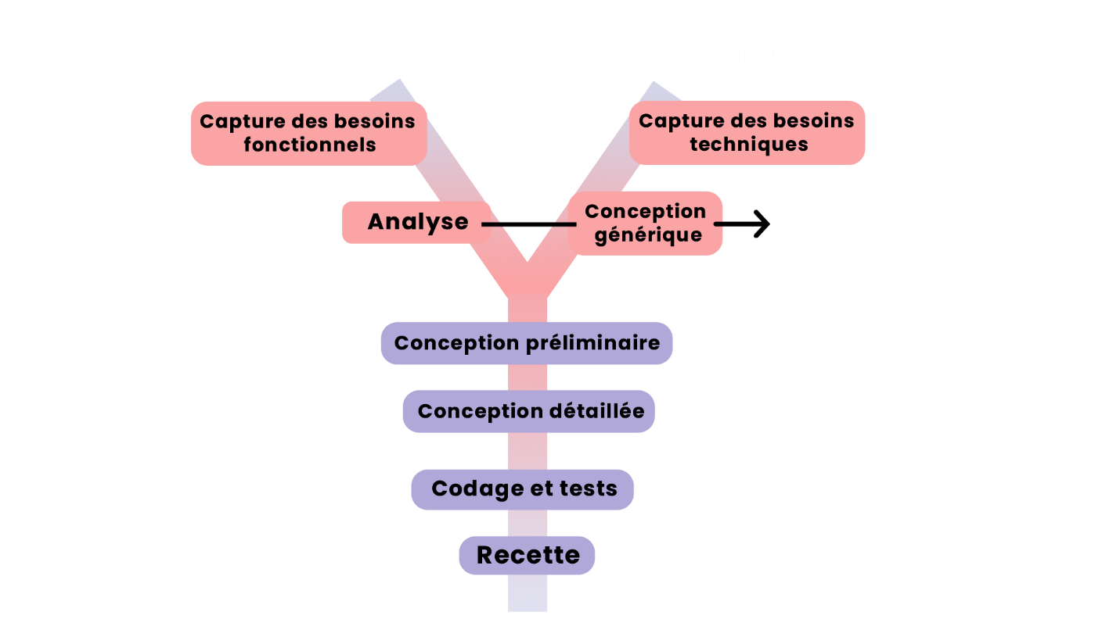
Méthodologie 2TUP

Slide 10
Conception

Slide 11
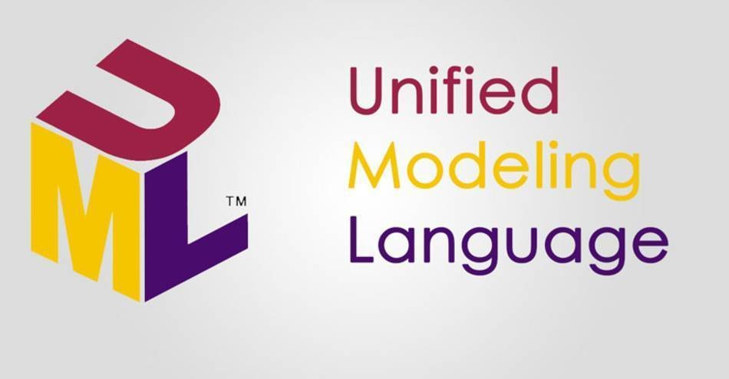
Langage de modélisation
Le langage UML (Unified Modeling Language est destiné à l'architecture, la conception et la mise en œuvre de systèmes logiciels complexes par leur structure aussi bien que leur comportement.

Slide 12





Acteurs
Visiteur :
Utilisateur :
Administrateur :
Visiteur
Etudiant
Elève
Administration
Professeur

Slide 13
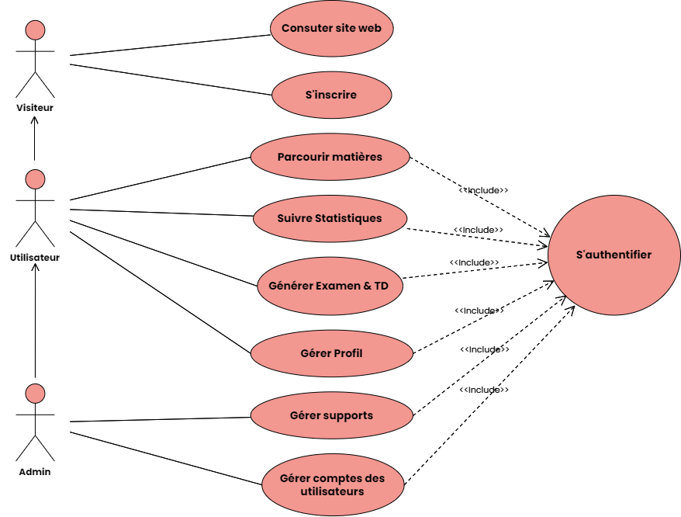
Diagramme de cas d’utilisation global

Slide 14
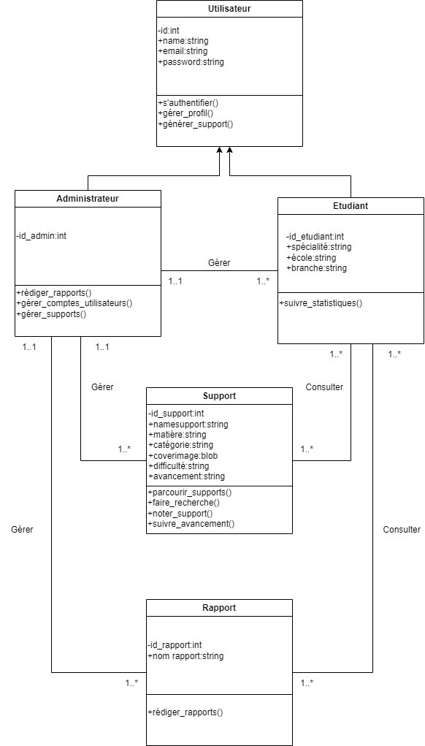
Diagramme de classes

Slide 15
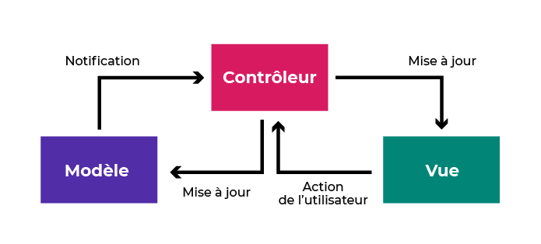
L’architecture MVC

Slide 16
Demonstration

Slide 17















Environnement logiciel

Slide 18



Perspectives
Supports
PDF
Fonctionnalités
professeur
App mobile

Slide 19

Hebergement

Slide 20


